Slide 1
Презентация к уроку биологии по теме :
Класс Паукообразные
7 класс
Учитель биологии Давлетшина Р.Г.

Slide 2
Повторение признаков класса Ракообразных.

Slide 3
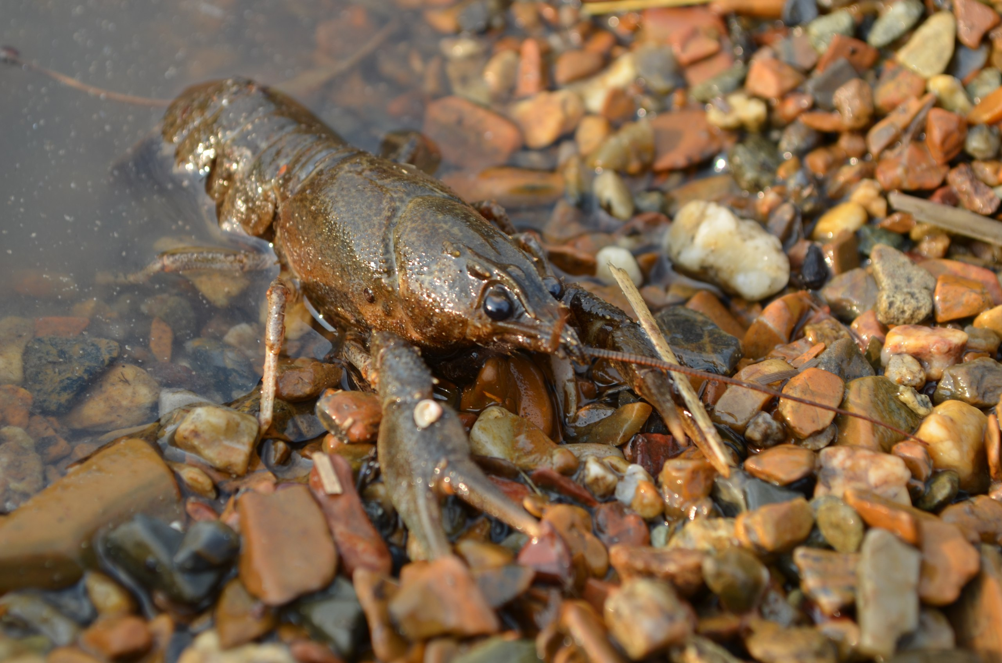

Slide 4
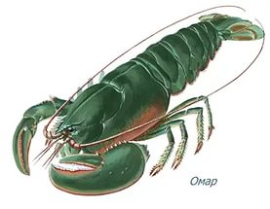
1. Из каких отделов состоит тело ракообразных?
2.Какие органы находятся на головогруди?
3.Внешнее строение брюшка рака.
4.Сколько ходильных ног у рака ?
5.Чем покрыто тело ракообразных?
6.Почему рак линяет?

Slide 5
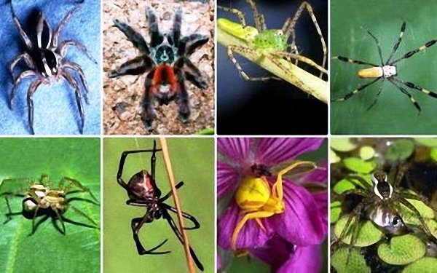
Признаки Паукообразных.

Slide 6
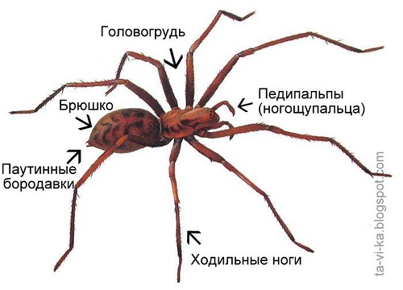
Внешнее строение паука

Slide 7
Ногощупальцы - органы осязания
Ходильных ног – 4 пары
Хелицеры- твердые челюсти
Паутинные бородавки вырабатывают паутину

Slide 8
Ловчая сеть паука

Slide 9
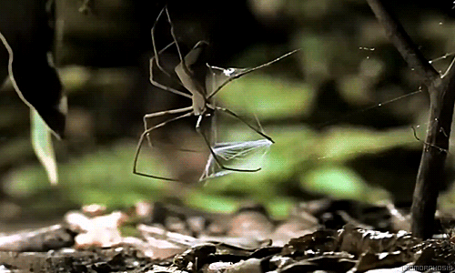
Охота паука

Slide 10
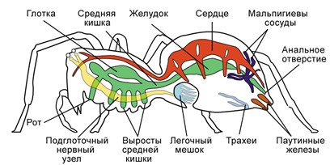
Внутренне строение паука-крестовика

Slide 11
Пищеварение –внекишечное
Органы дыхания- легкие и трахеи
Кровеносная система- незамкнутая
(сердце и кровеносные сосуды)
Выделительная система- мальпигиевы сосуды
Нервная система- головогрудной узел и нервы

Slide 13
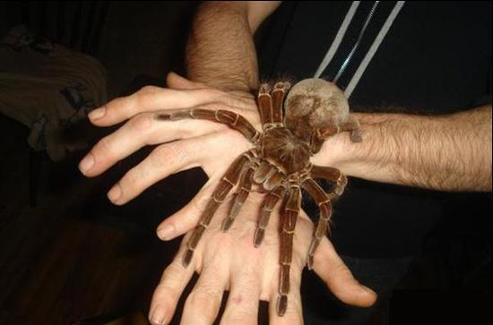
Самый большой паук в мире живет в тропических лесах. Называется это существо Терафоза Блонда или просто птицеед Голиаф. Длина туловища достигает девяти сантиметров, а размах конечностей — 26-28 сантиметров. Иными словами, такой паучище может быть размером с обеденную тарелку.

Slide 14
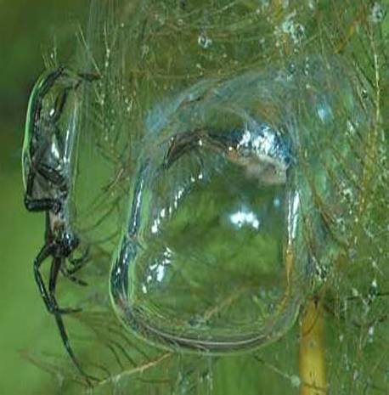
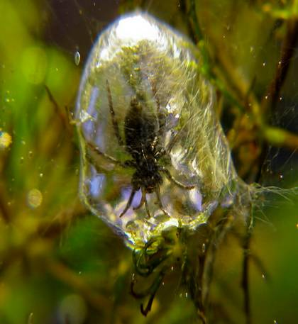
Паук -серебрянка

Slide 15
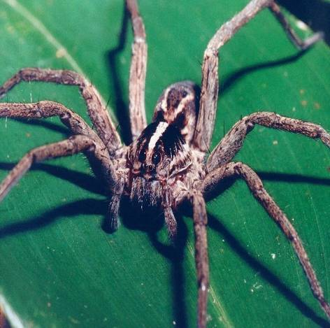
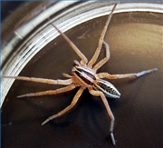
Паук -волк

Slide 16
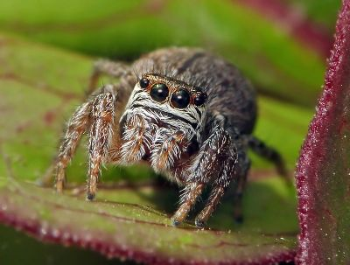
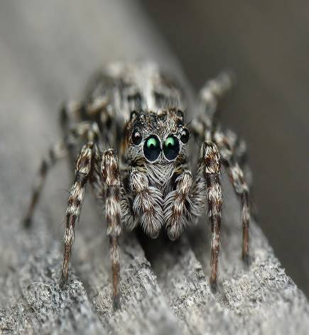
Паук -Скакунчик

Slide 17
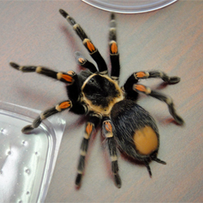
Тарантул

Slide 18
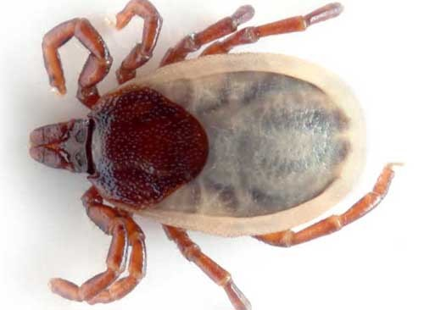
Клещи
Общие признаки
1. Грудь и брюшко сросшиеся
2.Мелкие размеры
3. У личинок 3 пары ног
4.Ротовые части приспособлены для прокалывания и сосания

Slide 19
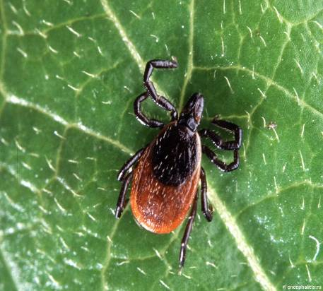
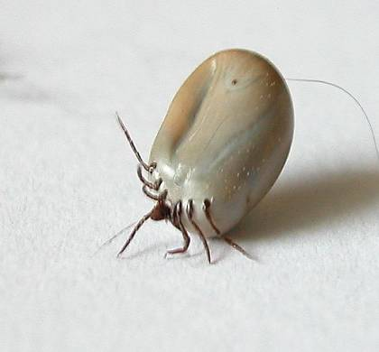
Разнообразие клещей
Энцефалитный клещ
Иксодовый клещ

Slide 21
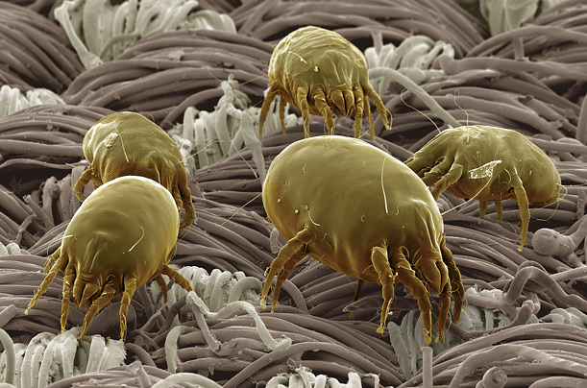
Пылевые клещи

Slide 22
- Пауки, поселившиеся в домах, засоряют стены наших жилищ паутиной.
- Ядовиты немногие из пауков; они, конечно, опасны людям, которые живут там, где много ядовитых пауков.
Но польза неоценима!
- Они питаются насекомыми, часто вредными. Уничтожая их, пауки приносят человеку пользу.
- Пауки ловят в сети по пятьсот насекомых за сутки. Мухи в этом улове преобладают. Ведь муха, она только на вид безобидна. На теле одной только мухи насчитали 20миллионов микробов! И таких страшных, от которых люди болеют туберкулезом, сибирской язвой, холерой, брюшным тифом, дизентерией, разными глистами.. Человечество все погибло бы. Только враги мух, главным образом пауки, спасают нас от такого кошмара.

Slide 23
Как можно защититься от клещевого энцефалита?
- Применение специальных защитных костюмов или приспособленной одежды, которая не должна допускать заползания клещей. Рубашка должна иметь длинные рукава, которые у запястий укрепляют резинкой. Заправляют рубашку в брюки, концы брюк - в носки и сапоги. Голову и шею закрывают косынкой.
- Профилактические прививки против клещевого энцефалита.
- В случае укуса клещом человека, который не получил вакцину против клещевого энцефалита, необходимо
в течение первых 48 часов обратиться за медицинской помощью.

